Slide 1

Revisione dei Requisiti

Slide 2
AtAVi
Accoglienza tramite Assistente Virtuale

Slide 3
Analisi SDK
wit.ai
API.AI
Siri
Alexa

Slide 4
wit.ai
Pro
Contro
Gratuita
Piattaforma instabile

Slide 5
API.AI
Pro
Contro
Integrabile nei principali assistenti virtuali
Ambiti predefiniti non gratuiti

Slide 6
Siri
Pro
Contro
Gratuito
documentazione esaustiva
Ambiti limitati
interazioni non personalizzabili

Slide 7
Alexa
Pro
Contro
Perfetta integrazione con Amazon Echo
Senza ambiti predefiniti
Poche lingue

Slide 8

Analisi dei Requisiti
Funzionalità in generale
Accoglienza ospite
PragmaDB

Slide 9
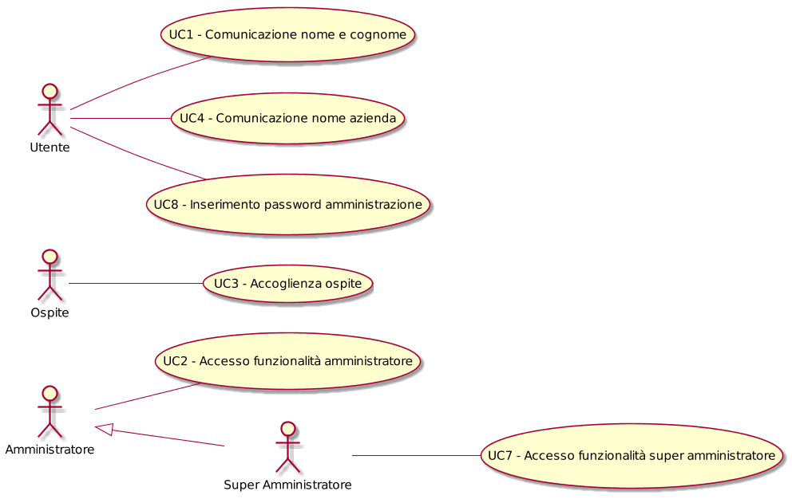
Funzionalità in generale

Slide 10
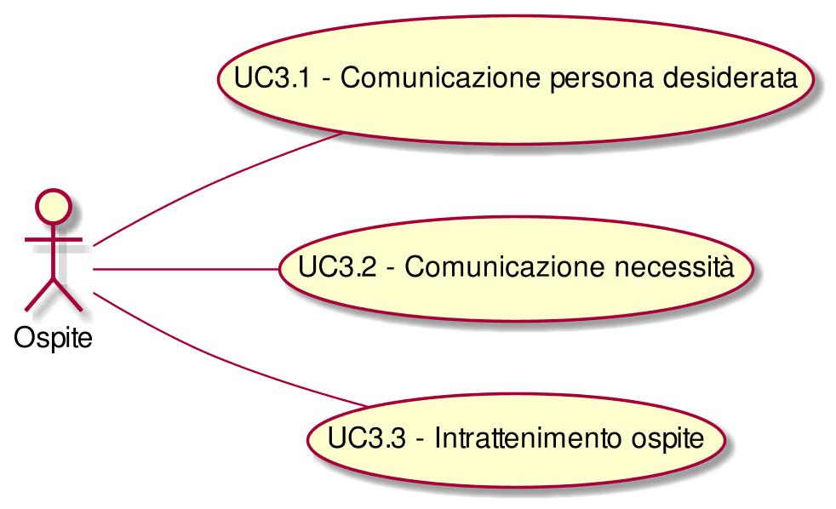
Accoglienza ospite

Slide 11
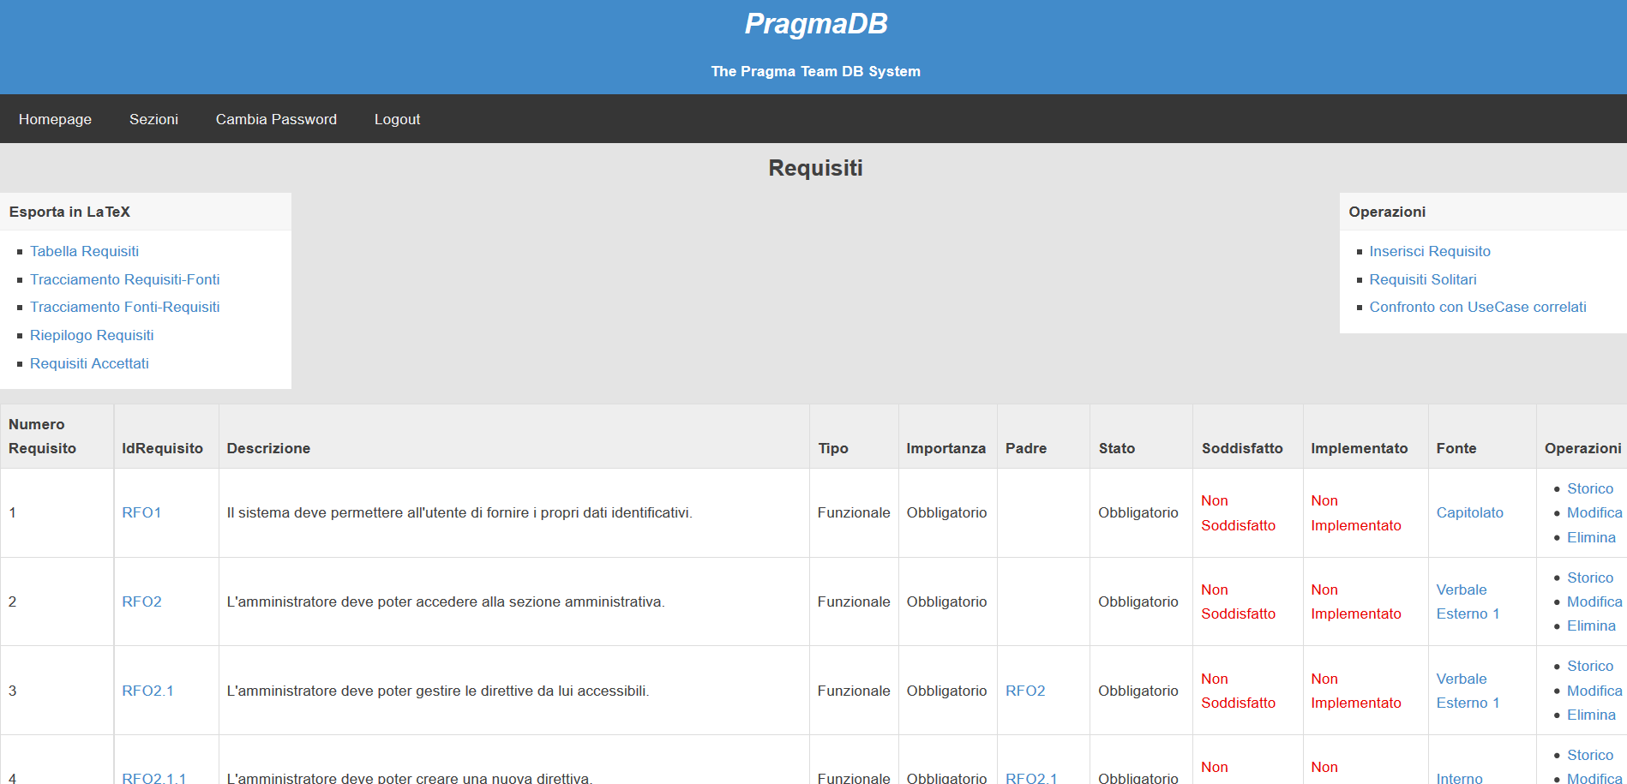
PragmaDB

Slide 12

Norme di Progetto
Regole
Procedure
Strumenti

Slide 13
Regole
Documenti
Progettazione
Comunicazione
Convenzioni

Slide 14
Procedure
Ticketing
Verifica e approvazione

Slide 15
Strumenti
Sviluppo
Supporto
Organizzativi

Slide 16

Piano di Qualifica
Qualità di processo
Qualità di prodotto

Slide 17
Qualità di processo
Obiettivi:
Miglioramento costante
Rispetto dei tempi
Rispetto dei costi

Slide 18
Qualità di prodotto
Obiettivi per i documenti
Obiettivi per il software
Leggibilità e comprensibilità
Correttezza ortografica
Correttezza concettuale
Funzionalità
Test
Robustezza
Manuntenibilità e comprensibilità del codice
Funzionamento senza interruzioni

Slide 19

Piano di Progetto
Analisi dei rischi
Modello di sviluppo
Pianificazione
Preventivo
Consuntivo

Slide 20
Analisi dei rischi
Identificazione
Analisi
Mitigazione
Controllo

Slide 21
Analisi dei rischi
Divisione rischi per livello:
Tecnologico
Strumentale
Personale
Organizzativo
Dei requisiti

Slide 22
Analisi dei rischi
Risultati dell’analisi
Probabilità di occorrenza
Grado di pericolosità
Possibili conseguenze
Riconoscimento
Trattamento
Attuazione nel periodo

Slide 23
Modello di sviluppo
Modello incrementale:
Riduzione rischio di fallimento
Miglioramento continuo

Slide 24
Modello di sviluppo
Periodi:
Analisi dei Requisiti
Analisi di Dettaglio
Progettazione Architetturale
Progettazione di Dettaglio
Codifica
Validazione

Slide 25
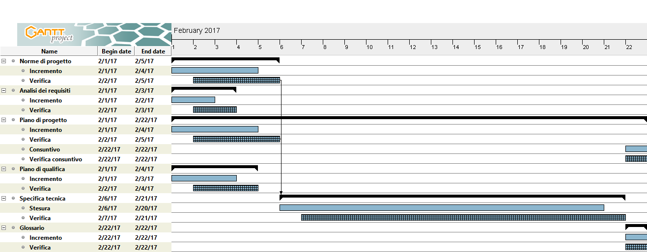
Pianificazione

Slide 26
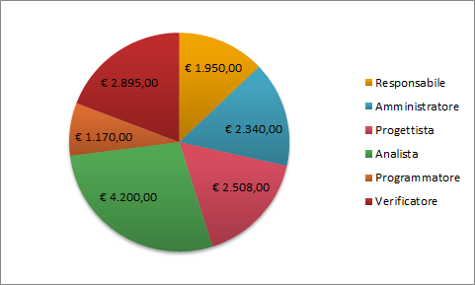
Preventivo

Slide 27
Consuntivo
Verifica dell’avanzamento dei lavori
Calcolo dei costi aggiuntivi

